Slide 1
Potenciar el Liderazgo Femenino para Implusar la Formalización de las Economías: Reflexiones iniciales
Virginia ROSE LOSADA
Oficina Andina para la OIT
junio 2024

Slide 2
La OIT
Agencia especializada de la ONU…
Con mandato en el mundo del trabajo: promover el trabajo decente para todos y la justicia social…
Anclado en las normas internacionales, incluidos los 5 Principios y Derechos Fundamentales en el Trabajo
Notes:
la libertad de asociación y la libertad sindical y el reconocimiento efectivo del derecho de negociación colectiva;
la eliminación de todas las formas de trabajo forzoso u obligatorio;
la abolición efectiva del trabajo infantil;
la eliminación de la discriminación en materia de empleo y ocupación; y
un entorno de trabajo seguro y saludable.

Slide 3
Introducción a la economía informal: definiciones y características
1

Slide 4
Economía informal
Definición según la Recomendación 204* de la OIT:
La “economía informal” hace referencia a todas las actividades económicas desarrolladas por los trabajadores y las unidades económicas que —en la legislación o en la práctica— están insuficientemente cubiertas por sistemas formales o no lo están en absoluto
No abarca las actividades ilícitas, en particular la prestación de servicios y la producción, venta, posesión o consumo de bienes prohibidos por la legislación, incluyendo la producción y el tráfico ilícitos de estupefacientes, la fabricación y el tráfico ilícitos de armas de fuego, la trata de personas y el blanqueo de dinero, tal como se definen en los tratados internacionales pertinentes
* La Recomendación 204 (R204) de la OIT sobre la transición de la economía informal a la formal fue adoptada en la Conferencia Internacional del Trabajo de 2015.

Slide 5
Estándares estadísticos sobre informalidad Los 3 componentes interrelacionados de la economía informal
Sector Informal
Unidades económicas informales y empleo en sectores económico informales
La dimensión empresarial
Dimensión empresa/unidad económica
El sector informal, un concepto basado en la empresa, es un componente de la economía informal y el empleo en el sector informal es un componente del empleo informal...
Empleo informal
Personas en empleo informal
Dimensión laboral
… todas las personas empleadas en el sector informal tienen empleo informal, pero el empleo informal también puede encontrarse en empresas del sector formal o en hogares
La dimensión laboral (trabajo)
Dimensión de producción
Todas las actividades productivas realizadas por personas con empleo informal son actividades productivas informales, pero las personas con empleo formal pueden realizar actividades productivas parcialmente informales, como los ingresos y las horas no declaradas.
Economía informal
Actividades productivas informales realizadas por personas y unidades económicas
La dimensión de producción.

Slide 6
2
Informalidad y empleo: situación de las economías de APEC y brechas de género

Slide 7
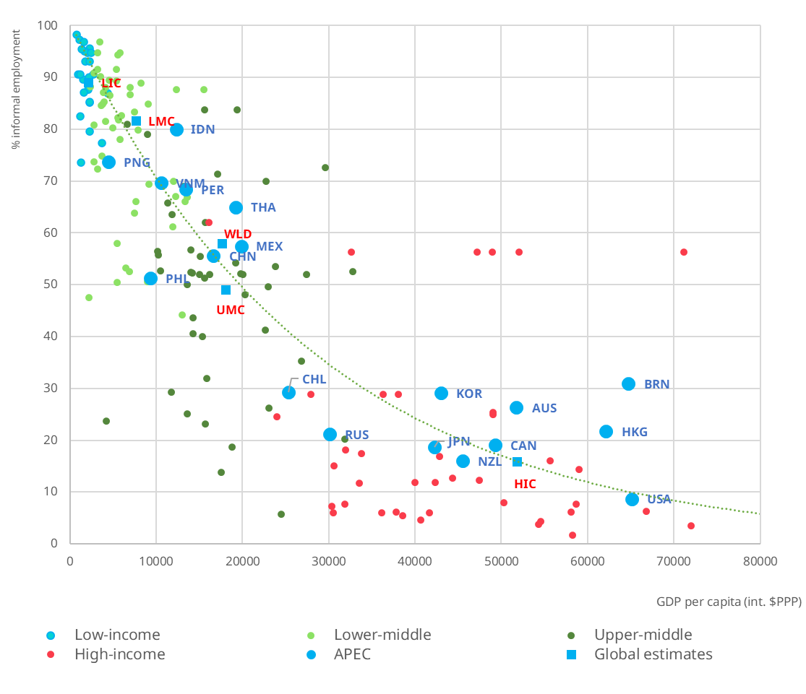
Magnitud de la informalidad del empleo
Incidencia del empleo informal y PIB per cápita (último año disponible)
Incidencia del empleo informal en países de ingresos altos y medios desagregado por sexo: Todos y APEC
Fuente: Cálculos de la OIT basados en datos de encuestas nacionales de 15 miembros de APEC (8 economías de ingresos medios y 7 de ingresos altos), que representan el 98% del empleo total en APEC. Se aplicó la definición estadística armonizada de empleo informal de la OIT. Para obtener más detalles, consulte Mujeres y hombres en la economía informal: una actualización estadística (OIT 2023).
Incidencia del empleo informal en algunos países APEC (año 2022) desagregado por sexo
6 de cada 10 trabajadores en el mundo tienen empleo informal.
15% del empleo es informal en paises de la APEC de ingresos altos.
Corea y Perú registran las mayores brechas de género en las tasas de empleo informal.
Fuente: OIT, ILOSTAT.

Slide 8
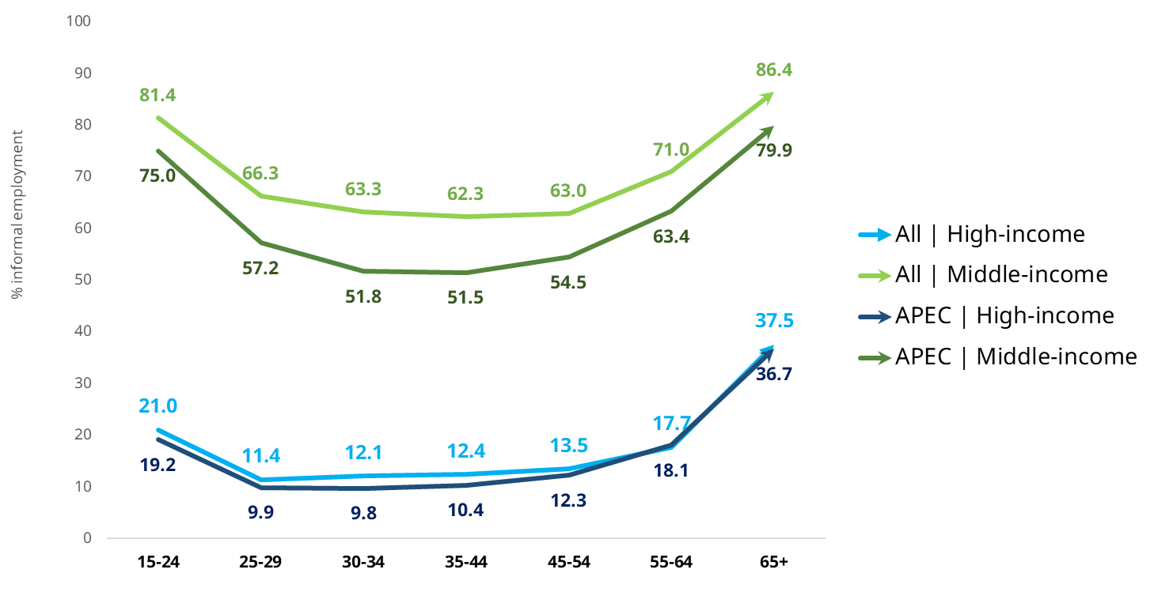
Los jóvenes y los trabajadores mayores están más expuestos a la informalidad.
Incidencia del empleo informal por edad
Mundo y países de la APEC (2019)
Fuente: Cálculos de la OIT basados en datos de encuestas nacionales de 15 miembros de la APEC (8 economías de ingresos medios y 7 de ingresos altos), que representan el 98% del empleo total en la APEC. Se aplicó la definición estadística armonizada de empleo informal de la OIT. Para más detalles, consulte Mujeres y hombres en la economía informal: una actualización estadística (OIT 2023).

Slide 9
Obstáculos estructurales del mercado laboral
Tasa de participación laboral de la mujer por grupos de ingreso y países de APEC (año 2022)
Tasa de desocupación de la mujer por grupos de ingreso y países de APEC (año 2022)
Fuente: OIT, ILOSTAT.
Fuente: OIT, ILOSTAT.
1 de cada 2 trabajadoras mujeres participa en el mercado laboral mundial.
El reto no solo es mejorar la calidad, sino también la cantidad de empleo:
La participación laboral de la mujer es menor que la del hombre.
En 11 países de la APEC la desocupación es superior en la mujer.

Slide 10
3
Hacia estrategias integradas de transición a la formalidad con enfoque de género

Slide 11
Formas de transicionar a la economía formal
La Recomendación 204 de la OIT proporciona una hoja de ruta clara para la acción, avalada por los mandantes.
Formas de transicionar a la economía formal
Facilitar la transición a la formalidad
Generar empleo formal
R204
Prevenir la informalización

Slide 12
Principios básicos para políticas de formalización efectivas
Sin aumento sostenido de la productividad no habrá reducción sostenida de la informalidad.
Sin derechos laborales no hay empleo formal.
La informalidad no es un bloque monolítico y homogéneo.
No existen soluciones instantáneas ni rutas únicas hacia la formalidad.
La formalización debe contribuir a la transición justa en el contexto de cambio climático y tecnológico.
Para formalizar hay que incluir, dialogar y ejecutar.
1
2
3
4
5
6
Fuente: Estrategia para la Formalización en América Latina y el Caribe - FORLAC 2.0

Slide 13
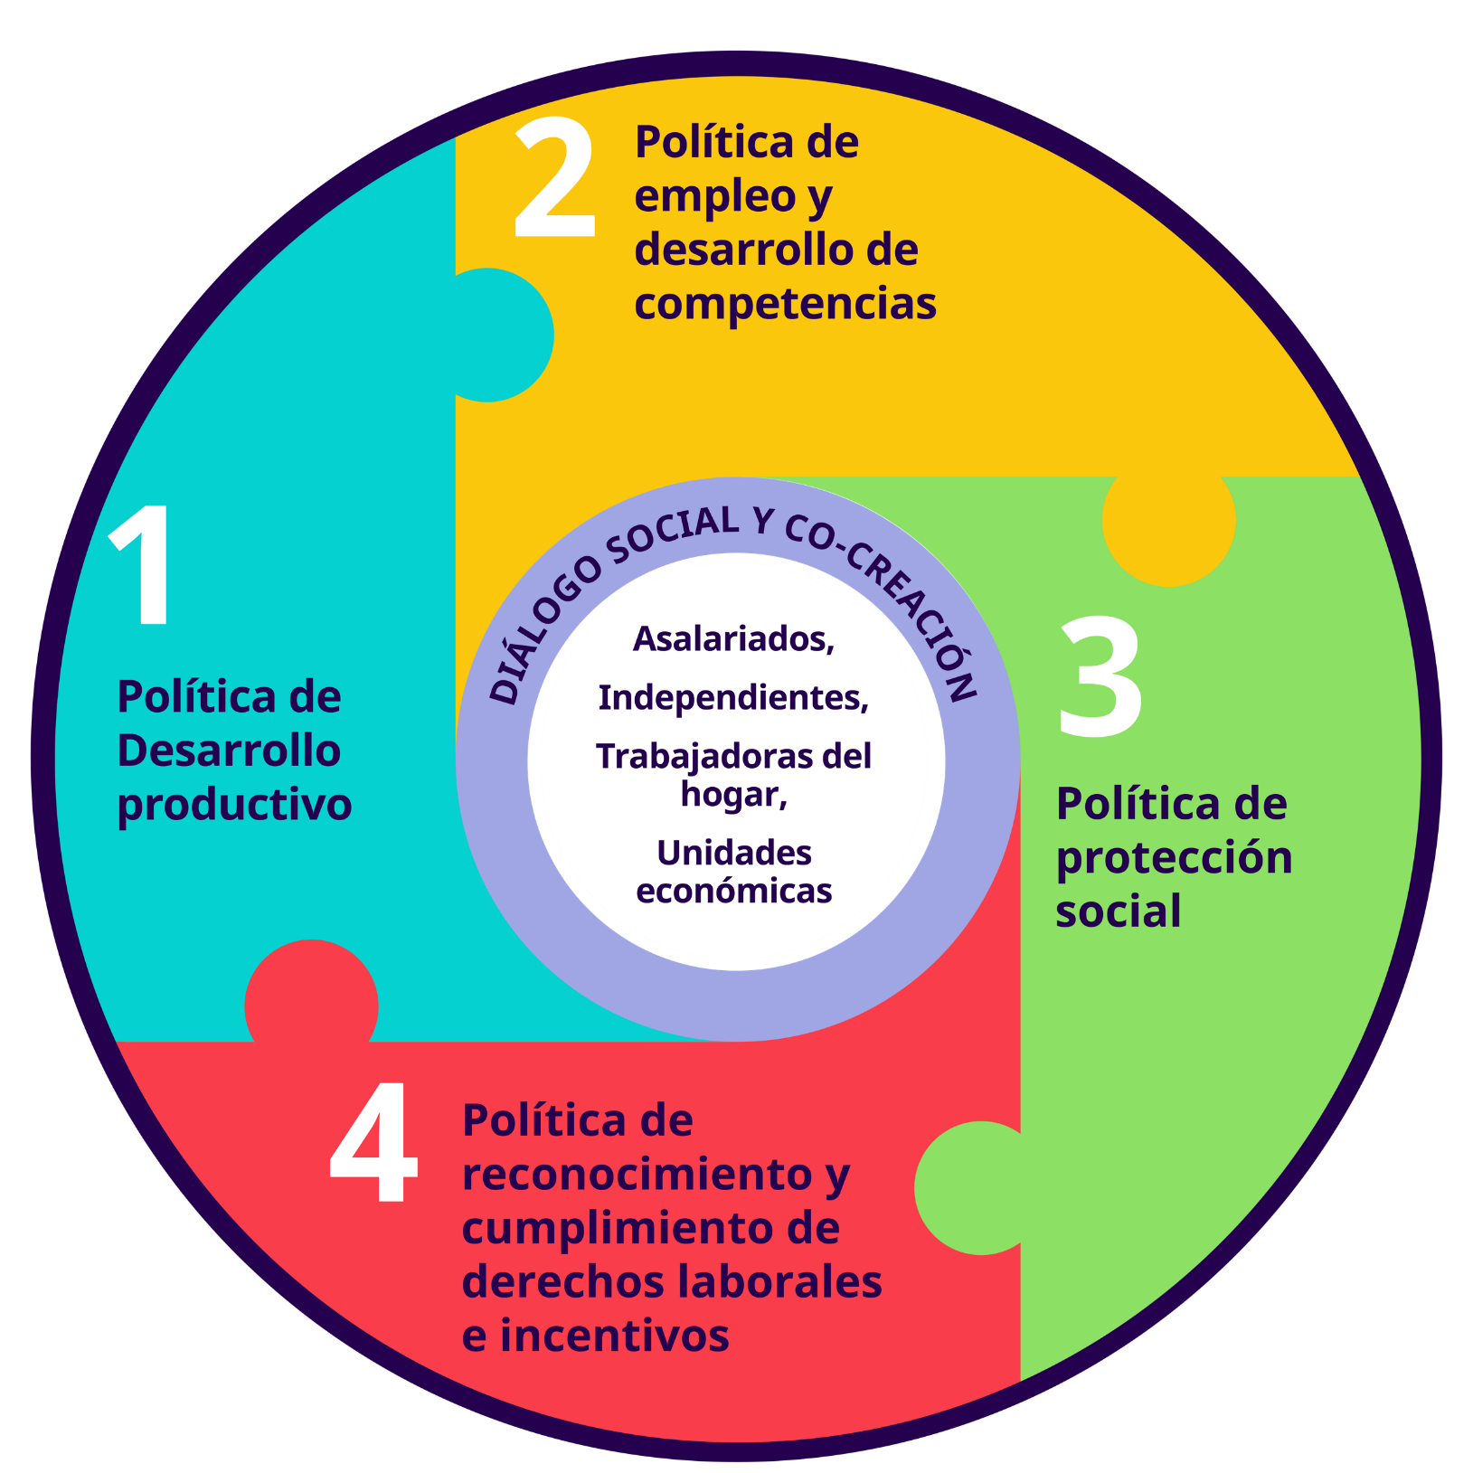
Hacía un marco integrado de políticas para la formalización en América Latina y el Caribe: FORLAC 2.0
1
2
Macro: Transformación estructural y diversificación económica, productividad, desarrollo de habilidades.
Meso: Políticas sectoriales, apoyo a clusters prioritarios y cadenas de valor.
Micro: Apoyo a las MIPYMEs en transición con potencial de formalización.
Promoción de la educación, formación profesional, desarrollo de habilidades productivas y empleabilidad.
Política salarial, protección de condiciones laborales, programas de empleo público y difusión y provisión de servicios de empleo.
Políticas de migración laboral.
Política de no discriminación en el trabajo.
4
3
Promoción, protección y supervisión de los derechos laborales
Sistema adecuado y efectivo de inspección con mayor cobertura.
Servicios de salud y seguridad ocupacional.
Prevención, remedio y eliminación de la violencia y el acoso en el mundo laboral (incluido el basado en género).
Seguridad social para prevenir o mitigar la pobreza, la vulnerabilidad y la exclusión social.
Piso de protección social.
y
Igualdad de género, transición justa y sostenibilidad medioambiental

Slide 14
4
¿Qué opciones para impulsar la formalización desde un liderazgo femenino?

Slide 15
Algunas pistas…
Punto de partida: datos!
Trabajo a domicilio y trabajo doméstico
Políticas integrales, considerando las interseccionalidades y contextos específicos
Políticas de cuidado y maternidad/paternidad/parental
(otras) Políticas y programas para abordar la pobreza de tiempo:
Sistemas simples de registro (Panamá, Honduras, Chile); ventanas únicas etc.
Mejor infrastructura; acceso tecnológico etc.
Políticas y programas que fomenten voz y representación de mujeres

Slide 16
Gracias
Women and men in the informal economy: A statistical update
https://www.ilo.org/publications/women-and-men-informal-economy-statistical-update
Estrategia de la OIT para promover la iniciativa empresarial de la mujer:
https://www.ilo.org/es/media/131621/download
Dónde trabajan las mujeres: ocupaciones y sectores con predominio femenino https://ilostat.ilo.org/es/blog/where-women-work-female-dominated-occupations-and-sectors/
Estrategia de Formalización para América Latina y el Caribe 2024-2030:
https://www.ilo.org/es/forlac-20
ILOSTAT: Principal Fuente de estadísticas laborales
https://ilostat.ilo.org/es/
Portal Mundial de la OIT sobre políticas de cuidado:
https://webapps.ilo.org/globalcare/?language=es

